Slide 1
স্বাগতম

Slide 2
পরিচিতি
শিক্ষক পরিচিতি
পাঠ পরিচিতি
মোঃ গোলাম কাহহার
শ্রেণি : ষষ্ঠ
সহকারী শিক্ষক ( আইসিটি)
বিষয়ঃ বাংলাদেশ ও বিশ্বপরিচয়
বাইছারা উচ্চ বিদ্যালয়
অধ্যায় : দ্বাদশ
কচুয়া, চাঁদপুর।
পাঠ : ১ ও ২
মোবাইল : 01812-949492
(বাংলাদেশ ও আঞ্চলিক সহযোগিতা)
ই-মেইল t golamkahhar16@gmail.com
তারিখ : ২৯-০৫-২০২১ ইং

Slide 3
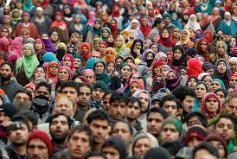
উপস্থাপন
জাতিসংঘ-সাধারণ-পরিষদ
শান্তির প্রতীক
জনসংখ্যা
কোণ রাষ্ট্রই এককভাবে তাদের প্রয়োজন সম্পন্ন করতে পারে না। প্রয়োজন আঞ্চলিক ও আন্তর্জাতিক সহযোগিতা।
বিশ্ব শান্তি গঠনে জাতিসংঘ গঠিত হয়, বাংলাদেশ ১৯৭৪ সালে জাতি সংঘের সদস্য পদ লাভ করে।

Slide 4
আঞ্চলিক সহযোগিতার গুরুত্ব ও এর ক্ষেত্র

Slide 5
এ অধ্যায় পাঠ শেষে আমরা......
আঞ্চলিক সহযোগিতা কী জানতে পারব ;
আঞ্চলিক সহযোগিতা সংস্থাগুলোর ধরণা ব্যাখ্যা করতে পারব ;
আঞ্চলিক সহযোগিতার ক্ষেত্রের গুরুত্ব বর্ণনা করতে পারব ।

Slide 6
জাতিসংঘ ছাড়াও রয়েছে বিভিন্ন আঞ্চলিক সহযোগিতা সংস্থা।
যেমন-
সার্ক
আসিয়ান
ইইউ

Slide 7
একক কাজ
সময়ঃ ২ মিনিট
প্রশ্ন : আঞ্চলিক সহযোগিতা সংস্থাগুলো কী কী ?
সমাধান : সার্ক, আসিয়ান, ইইঊ ইত্যাদি

Slide 8
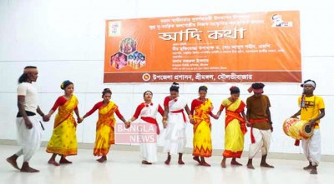
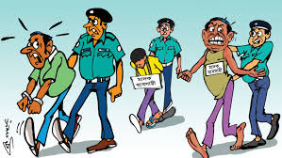
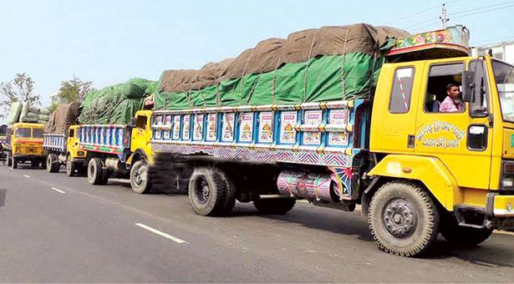
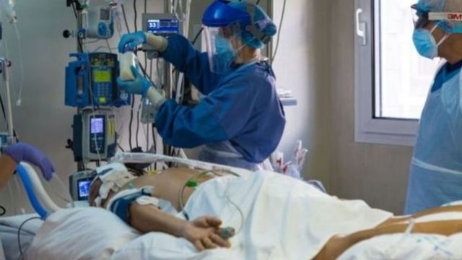
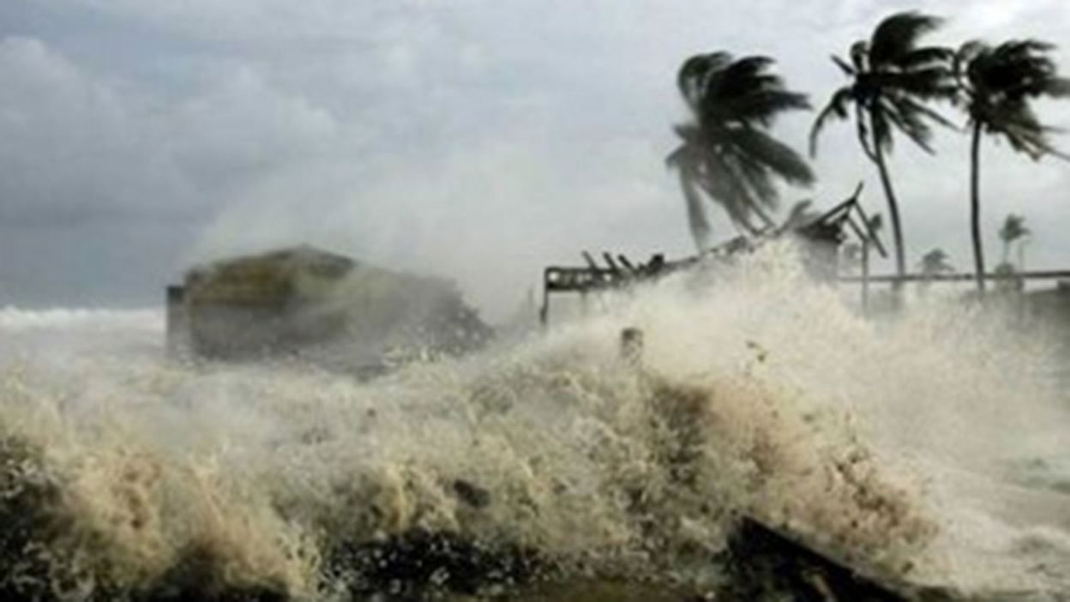
আঞ্চলিক সহযোগিতা
উল্লেখযোগ্য ক্ষেত্রসমূহ-
সংস্কৃতি
মাদক প্রতিরোধ
যোগাযোগ
চিকিৎসা
জলবায়ু

Slide 9
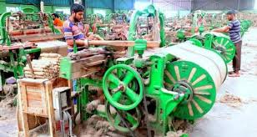
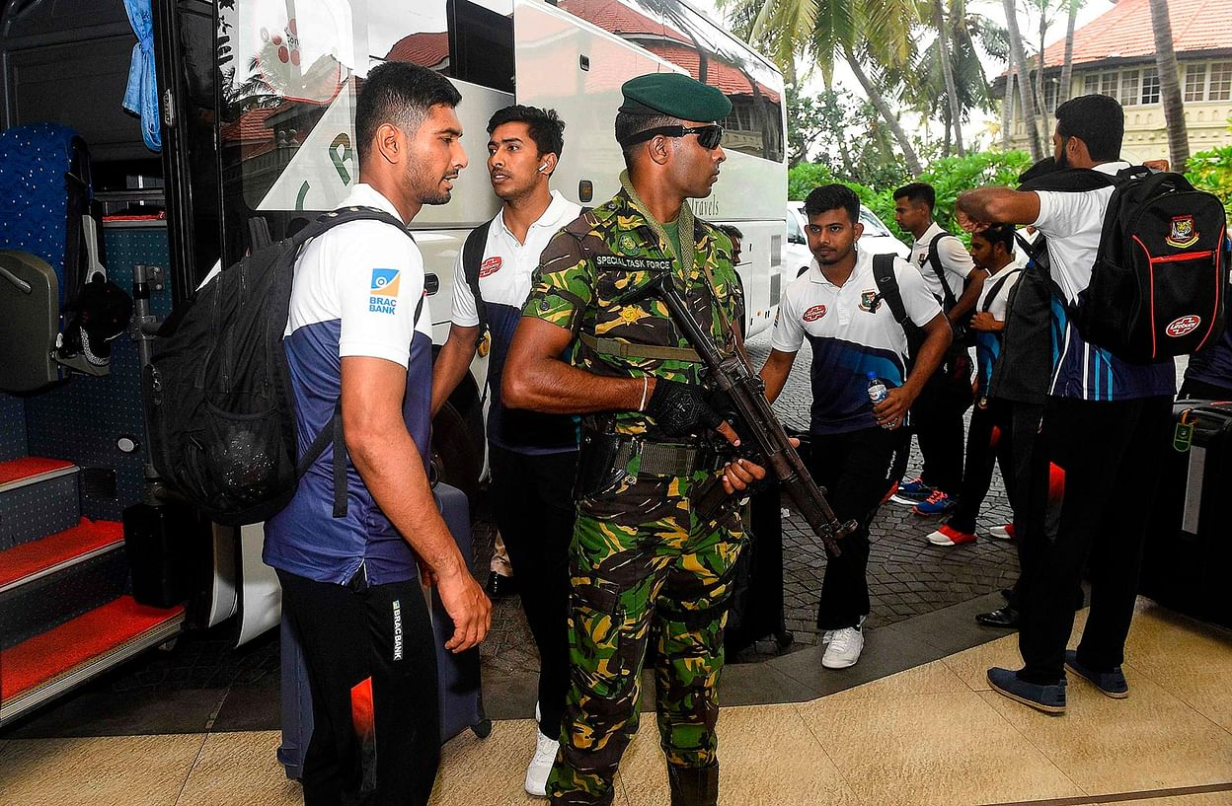
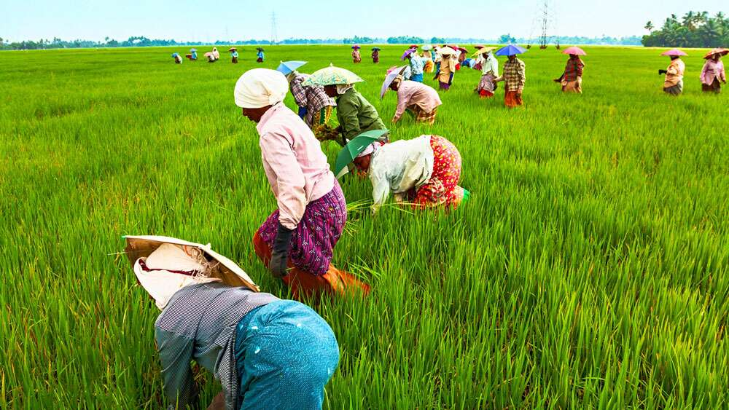
আঞ্চলিক সহযোগিতা
উল্লেখযোগ্য ক্ষেত্রসমূহ-
শিল্প- বাণিজ্য
নিরাপত্তা
জ্বালানি
তথ্য-প্রযুক্তি
কৃষি

Slide 10
অঞ্চলিক সহযোগিতার অনেক ক্ষেত্র রয়েছে
ক্ষেত্রসমূহ হচ্ছে-
শিল্প-বাণিজ্য, নিরাপত্তা, জ্বালানি, তথ্য-প্রযুক্তি, কৃষি, পর্যটন, ক্রীড়া, মাদক ও
চোরাচালান-প্রতিরোধ, পরিবহন ও যোগাযোগ, মানবসম্পদ উন্নয়ন ও বিনিময়, সংস্কৃতি, স্বাস্থ্য ও চিকিৎসা, জলবায়ু ও পরিবেশ উন্নয়ন ইত্যাদি।

Slide 11
শিল্প- বাণিজ্য
মানব সম্পদ উন্নয়ন ও বিনিময়
সংস্কৃতি
ক্রীড়া
পর্যটন
নিরাপত্তা
জ্বালানি
পরিবহন ও যোগাযোগ
মাদক ও চোরাচালান প্রতিরোধ
জলবায়ু ও পরিবেশ উন্নয়ন
কৃষি
স্বাস্থ্য চিকিৎসা
তথ্য-প্রযুক্তি
আঞ্চলিক
সহযোগিতার ক্ষেত্র

Slide 12
বাড়ির কাজ
কাজ : আঞ্চলিক সহযোগিতার ক্ষেত্রগুলোর একটি তালিকা প্রস্তুত কর।

Slide 13
ধন্যবাদ সবাইকে
আল্লাহ হাফেজ

